Slide 1
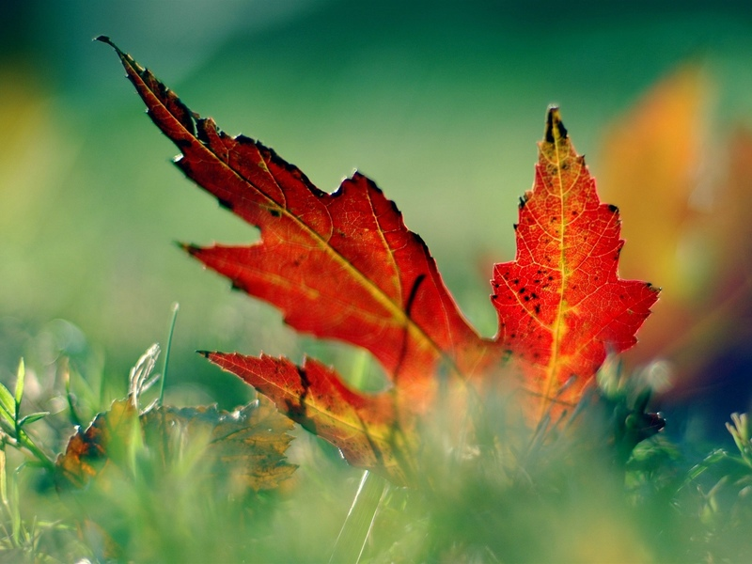
Презентация на тему: «Исаак Ньютон».
Работа ученицы 7 «А» класса
Левадиной Ксении.

Slide 2
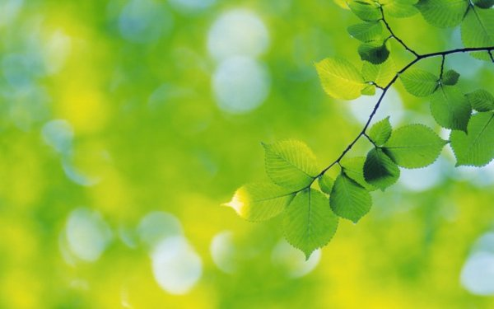
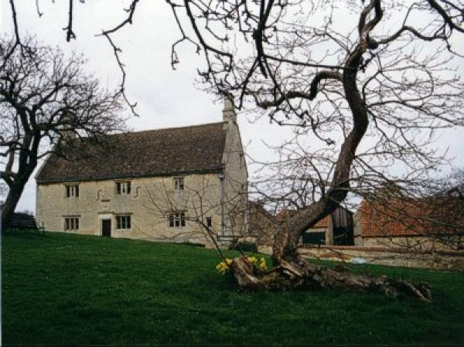
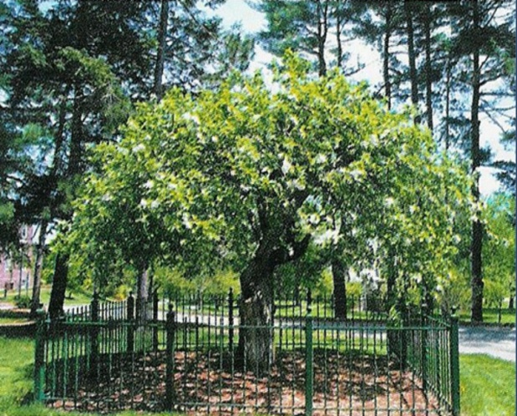
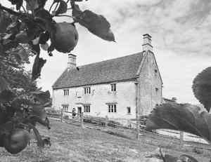
Ранние годы
Исаак Ньютон, сын мелкого, но зажиточного фермера, родился в деревне Вулсторп
(англ.. Woolsthorpe, графство Линкольншир),
в год смерти Галерея и в канун гражданской войны. Отец Ньютона не дожил до рождения сына
. Мальчик родился преждевременно
, был болезненным, поэтому его долго не решались крестить.
И всё же он выжил, был крещён (1 января]), и назван Исааком в честь
покойного отца. Факт рождения под Рождество Ньютон считал особым знаком судьбы.
Несмотря на слабое здоровье в младенчестве,
он прожил 84 года.
Ньютон искренне считал, что его род восходит к шотландским дворянам XV века,
однако историки обнаружили, что в 1524 году его
предки были бедными крестьянами.[К концу XVI века семья разбогатела и перешла в разряд йоменов
(землевладельцев).
В январе 1646 года мать Ньютона, Анна Эйскоу (англ. Hannah Ayscough) вновь вышла замуж;
от нового мужа, 63-летнего вдовца,
у неё было трое детей, она стала уделять мало внимания Исааку.
Покровителем мальчика стал его дядя по матери, Уильям
Эйскоу. В детстве Ньютон, по отзывам современников, был молчалив,
замкнут и обособлен, любил читать и мастерить технические
игрушки: солнечные и водяные часы, мельницу и т. п. Всю жизнь он чувствовал себя одиноким.
Отчим умер в 1653 году, часть его наследства перешла к матери Ньютона и была сразу же оформлена
ею на Исаака. Мать вернулась домой,
однако основное внимание уделяла троим младшим детям и обширному
хозяйству; Исаак по-прежнему был предоставлен сам себе.
В 1655 году Ньютона отдали учиться в расположенную неподалёку школу в Грэнтеме, где он жил в доме
аптекаря Кларка. Вскоре мальчик показал незаурядные способности,
однако в 1659 году мать Анна вернула
его в поместье и попыталась возложить на 16-летнего сына часть дел по управлению хозяйством. Попытка
не имела успеха — Исаак предпочитал всем другим занятиям чтение книг и конструирование различных механизмов
В это время к Анне обратился школьный учитель Ньютона Стокс и начал уговаривать её продолжить обучение
необычайно одарённого сына; к этой просьбе присоединились дядя Уильям и грэнтемский знакомый
Исаака (родственник аптекаря Кларка) Хэмфри Бабингтон, член Кембриджского Тринити-колледжа.
Объединёнными усилиями они, в конце концов, добились своего. В 1661 году Ньютон успешно окончил
школу и отправился продолжать образование в Кембриджский университет

Slide 3
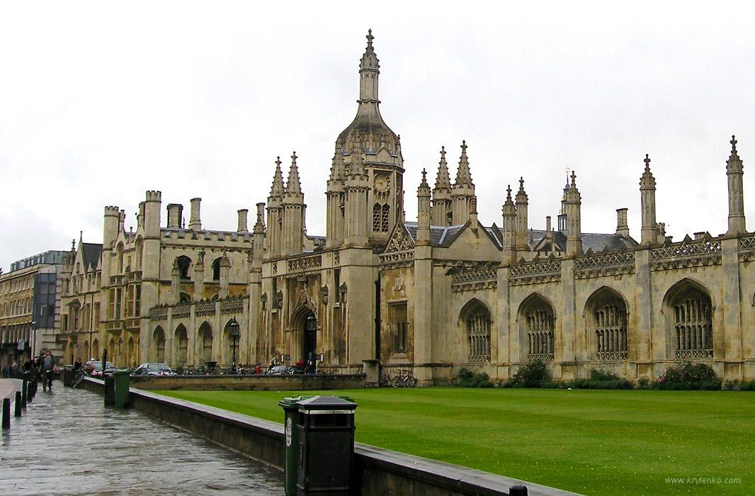
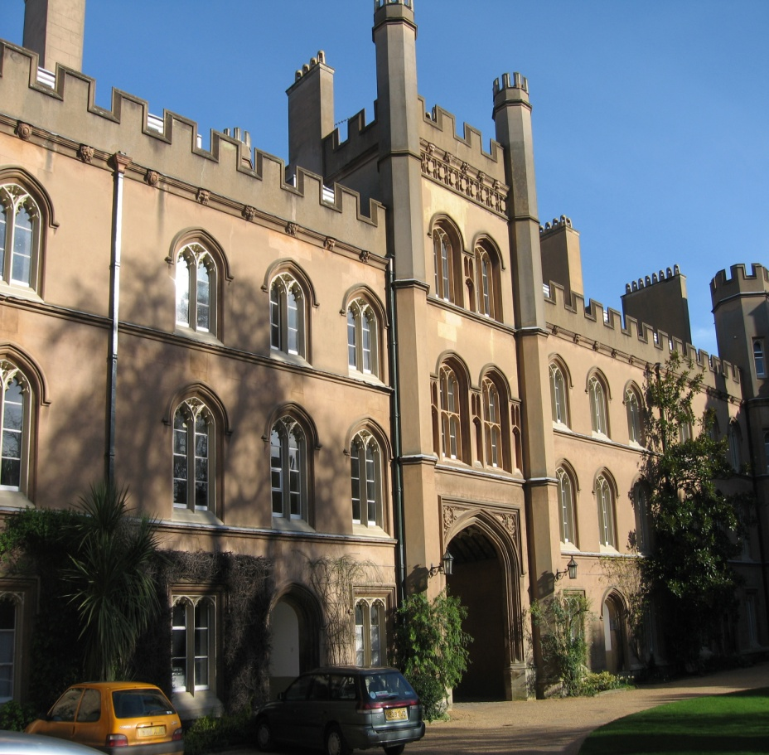
Тринити-колледж, часовая башня
В июне 1661 года 18-летний Ньютон приехал в Кембридж. Согласно уставу, ему устроили экзамен на знание
латинского языка, после чего сообщили, что он принят в Тринити-колледж (Колледж святой Троицы) Кембриджского университета. С этим учебным заведением связаны более 30 лет жизни Ньютона.
Колледж, как и весь университет, переживал трудное время. Только что (1660) в Англии была восстановлена монархия, король Карл II часто задерживал положенные университету выплаты, уволил значительную часть преподавательского состава, назначенную в годы революции. Всего в Тринити-колледже проживало 400 человек, включая студентов, слуг и 20 нищих, которым по уставу колледж обязан был выдавать подаяние. Учебный процесс находился в плачевном состоянии.
Ньютона зачислили в разряд студентов-«кайзеров» (англ. sizar), с которых не брали платы за обучение (вероятно, по рекомендации
Бабингтона). Документальных свидетельств и воспоминаний об этом периоде его жизни сохранилось очень мало. В эти годы окончательно
сложился характер Ньютона — научная дотошность, стремление дойти до сути, нетерпимость к обману, клевете и угнетению, равнодушие
к публичной славе. У него по-прежнему не было друзей.

Slide 4
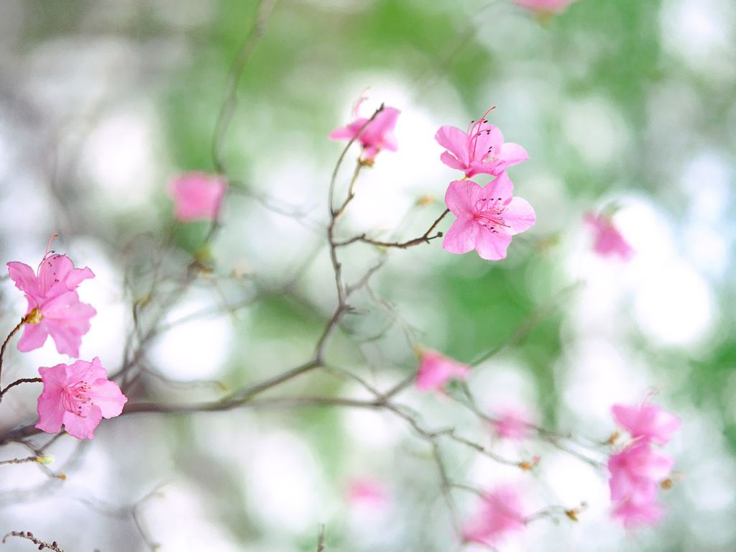
В апреле 1664 года Ньютон, сдав экзамены, перешёл в более высокую студенческую категорию «школяров» (scholars), что дало ему право на стипендию и продолжение обучения в колледже.
Несмотря на открытия Галилея, естествознание и философию в Кембридже по-прежнему преподавали по Аристотелю Однако в сохранившихся
тетрадях Ньютона уже упоминаются Галилей, Коперник, картезианство, Кеплер и атомистическая теория Гассенди. Судя по этим тетрадям,
он продолжал мастерить (в основном, научные инструменты), увлечённо занимался оптикой, астрономией, математикой, фонетикой, теорией музыки.
Согласно воспоминаниям соседа по комнате, Ньютон беззаветно предавался учению, забывая про еду и сон; вероятно, несмотря на все трудности, это был именно тот образ жизни, которого он сам желал.
Исаак Баррозу. Статуя в Тринити-колледже.
1664 год в жизни Ньютона был богат и другими событиями. Ньютон пережил творческий подъём, начал самостоятельную научную деятельность
и составил масштабный список (из 45 пунктов) нерешённых проблем в природе и человеческой жизни (Вопросник, лат. Questiones quaedam philosophicae).
В дальнейшем подобные списки не раз появляются в его рабочих тетрадях. В марте этого же года на недавно основанной (1663) кафедре математики колледжа начались лекции нового преподавателя,
34-летнего Исаака Баррозу, крупного математика, будущего друга и учителя Ньютона. Интерес Ньютона к математике резко возрос. Он сделал первое значительное математическое открытие:
биномиальное разложение для произвольного рационального показателя (включая отрицательные), а через неё пришел к своему главному математическому методу — разложению функции в бесконечный ряд
Наконец, в самом конце года Ньютон стал бакалавром
Научной опорой и вдохновителями творчества Ньютона в наибольшей степени были физики: Галилей, Декарт и Кеплер. Ньютон завершил их труды, объединив в универсальную систему мира. Меньшее,
но существенное влияние оказали другие математики и физики: Евклид, Ферма, Гюйгенс, Валлис и его непосредственный учитель Баррозу. В студенческой записной книжке Ньютона есть программная фраза:
«В философии не может быть государя, кроме истины… Мы должны поставить памятники из золота Кеплеру, Галилею, Декарту и на каждом написать: «Платон — друг, Аристотель — друг, но главный друг — истина»

Slide 5
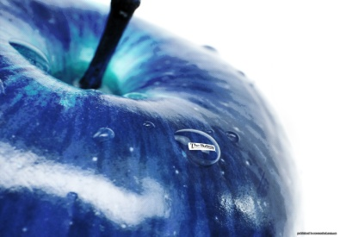
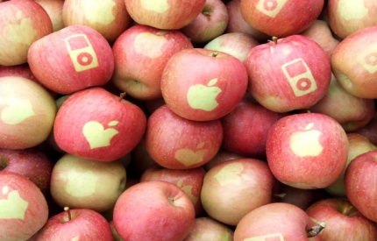
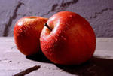
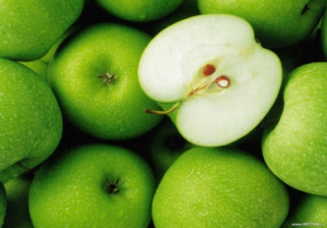
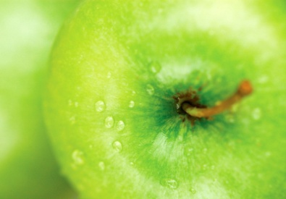
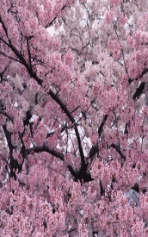
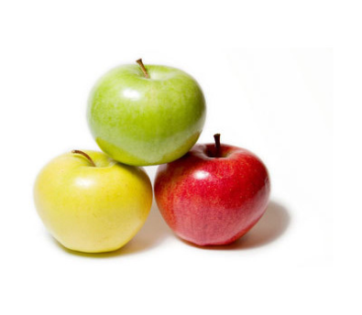
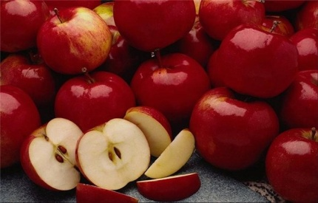
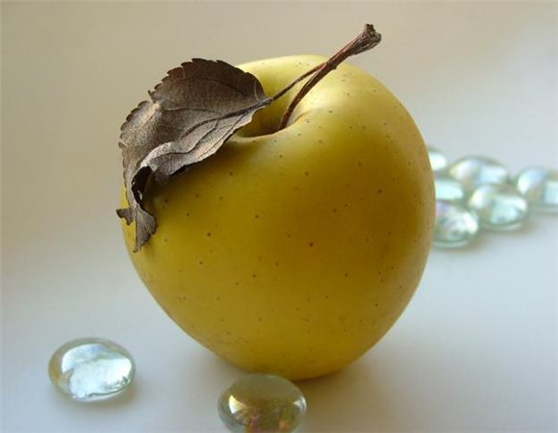
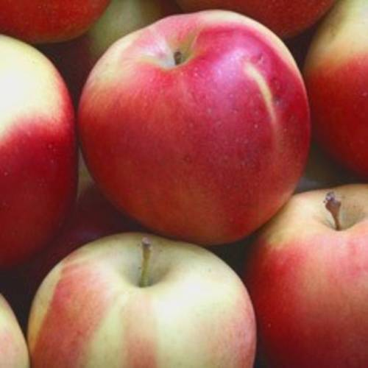
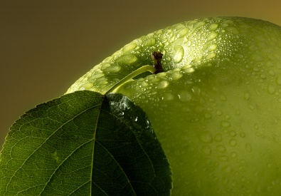
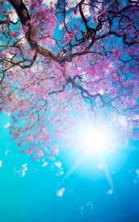
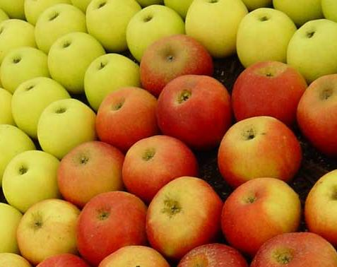
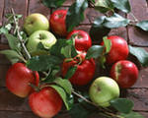
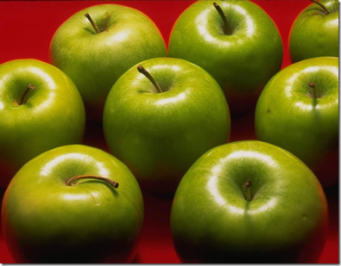
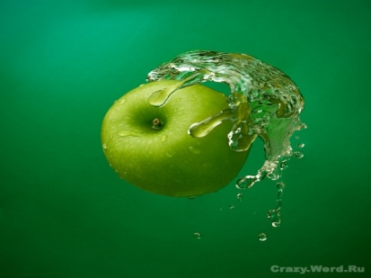
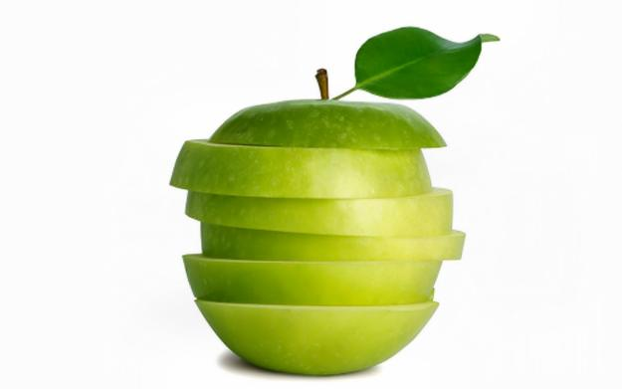
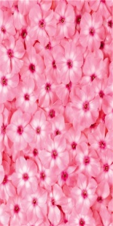
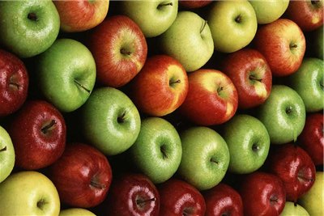
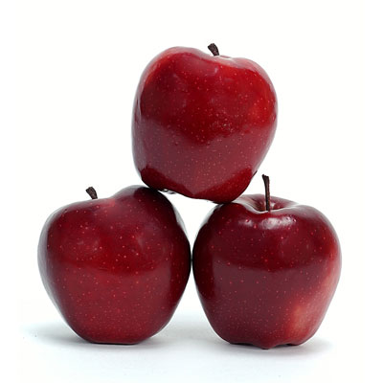
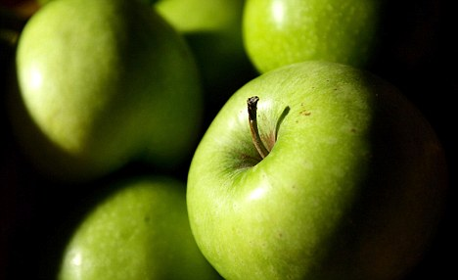
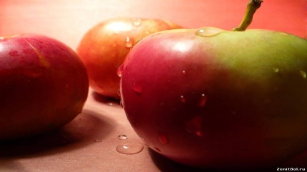
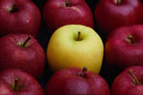
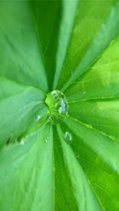
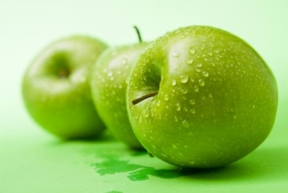
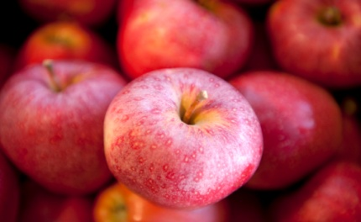
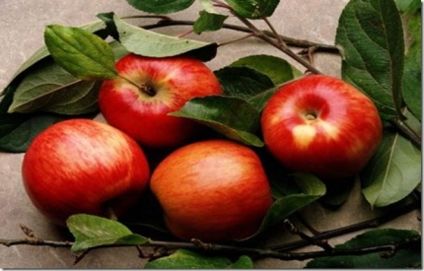
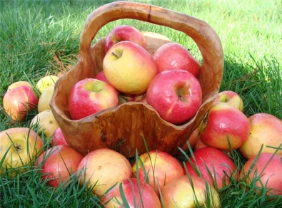
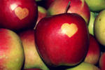
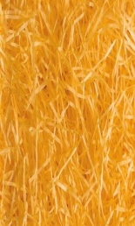
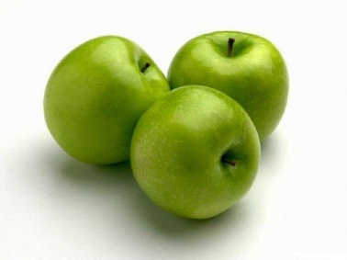
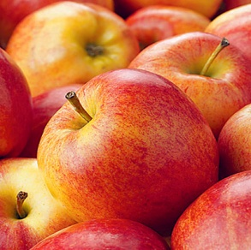
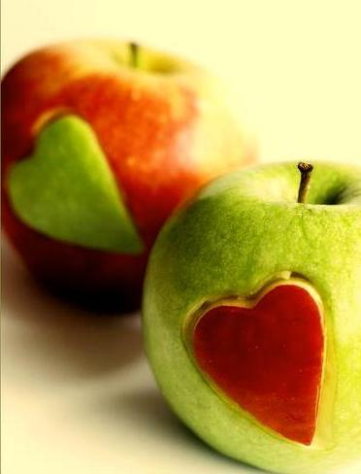
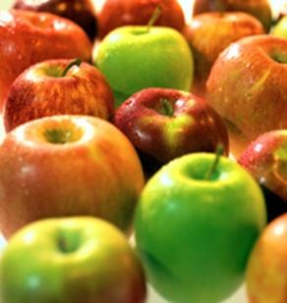
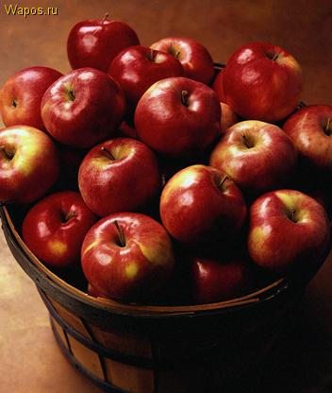
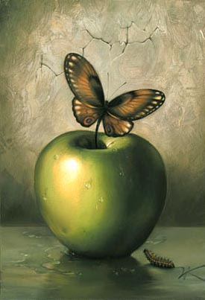
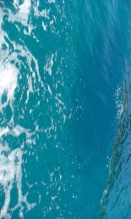
Чумные годы» (1665—1667)
В канун Рождества 1664 года на лондонских домах стали появляться красные кресты — первые метки Великой эпидемии чумы. К лету смертоносная эпидемия значительно расширилась. 8 августа 1665 года занятия в Тринити-колледже были прекращены и персонал распущен до окончания эпидемии. Ньютон уехал домой в Вулсторп, захватив с собой основные книги, тетради и инструменты. Это были бедственные годы для Англии — опустошительная чума (только в Лондоне погибла пятая часть населения), разорительная война с Голландией, Великий лондонский пожар. Но существенную часть своих научных открытий Ньютон сделал в уединении «чумных лет». Из сохранившихся заметок видно, что 23-летний Ньютон уже свободно владел базовыми методами дифференциального и интегрального исчислений, включая разложение функций в ряды и то, что впоследствии было названо формулой Ньютона-Лейбница. Проведя ряд остроумных оптических экспериментов, он доказал, что белый цвет есть смесь цветов. Позже Ньютон вспоминал об этих годах:[В начале 1665 года я нашел метод приближенных рядов и правило превращения любой степени двучлена в такой ряд… в ноябре получил прямой метод флюксий [дифференциальное исчисление]; в январе следующего года я получил теорию цветов, а в мае приступил к обратному методу флюксий [интегральное исчисление]… В это время я переживал лучшую пору своей юности и больше интересовался математикой и философией, чем когда бы то ни было впоследствии. Но самым значительным его открытием в эти годы стал закон всемирного тяготения. Позднее, в 1686 году, Ньютон писал Галлею: В бумагах, написанных более 15 лет тому назад (точно привести дату я не могу, но, во всяком случае, это было перед началом моей переписки с Ольденбургом), я выразил обратную квадратичную пропорциональность тяготения планет к Солнцу в зависимости от расстояния и вычислил правильное отношение земной тяжести и conatus recedendi [стремление] Луны к центру Земли, хотя и не совсем точно. Почитаемый потомок «Яблони Ньютона». Кембридж, Ботанический сад.Неточность, упомянутая Ньютоном, вызвана тем, что размеры Земли и величину ускорения свободного падения Ньютон взял из «Механики» Галилея, где они приведены со значительной погрешностью.] Позднее Ньютон получил более точные данные Пикара и окончательно убедился в истинности своей теории .Общеизвестна легенда о том, что закон тяготения Ньютон открыл, наблюдая падение яблока с ветки дерева. Впервые «яблоко Ньютона» мельком упомянул биограф Ньютона Уильям Стьюкли (книга «Воспоминания о жизни Ньютона», 1752 год). После обеда установилась тёплая погода, мы вышли в сад и пили чай в тени яблонь. Он [Ньютон] сказал мне, что мысль о гравитации пришла ему в голову, когда он точно так же сидел под деревом. Он находился в созерцательном настроении, когда неожиданно с ветки упало яблоко. «Почему яблоки всегда падают перпендикулярно земле?» — подумал он. Популярной легенда стала благодаря Вольтеру. Другой биограф, Генри Пембертон, приводит рассуждения Ньютона (без упоминания яблока) более подробно: «сравнивая периоды нескольких планет и их расстояния до Солнца, он обнаружил, что… эта сила должна снижаться в квадратичной пропорциональности с увеличением расстояния». Другими словами, Ньютон обнаружил, что из третьего закона Кеплера, связывающего периоды обращения планет с расстоянием до Солнца, следует именно «формула обратных квадратов» для закона тяготения (в приближении круговых орбит). Окончательную формулировку закона тяготения, вошедшую в учебники, Ньютон выписал позднее, после того, как ему стали ясны законы механики. Эти открытия, а также многие из позднейших, были опубликованы на 20-40 лет позже, чем были сделаны. Ньютон не гнался за славой. В 1670 году он писал Джону Коллинзу: «Я не вижу ничего желательного в славе, даже если бы я был способен заслужить её. Это, возможно, увеличило бы число моих знакомых, но это как раз то, чего я больше всего стараюсь избегать.»] Свой первый научный труд (октябрь 1666), излагавший основы анализа, он не стал публиковать; его нашли лишь спустя 300 лет.

Slide 6
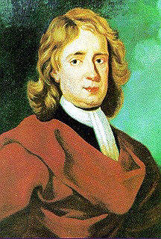
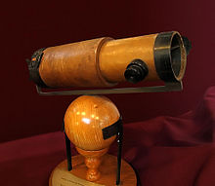
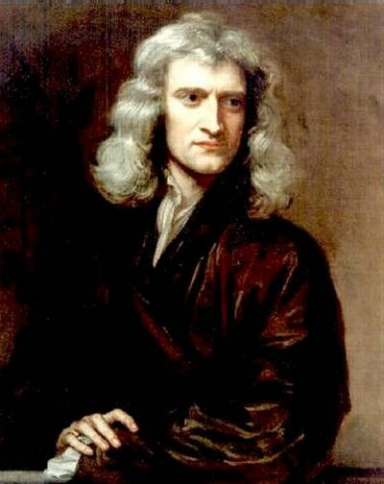
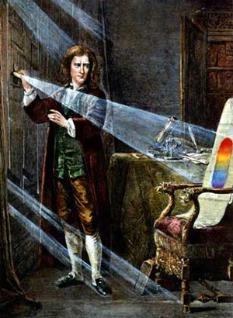
Начало научной известности (1667-1684).
Ньютон в молодости :В марте-июне 1666 года Ньютон посетил Кембридж. Оставшиеся в колледже смельчаки, как оказалось, не пострадали ни от чумы, ни даже от популярных тогда противочумных лекарств (включавших кору ясеня, крепкий уксус, спиртные напитки и строгую диету). Однако летом новая волна чумы вынудила его вновь уехать домой. Наконец, в начале 1667 года эпидемия закончилась, и в апреле Ньютон возвратился в Кембридж. 1 октября он был избран членом Тринити-колледжа, а в 1668 году стал магистром. Ему выделили просторную отдельную комнату для жилья, назначили неплохой оклад и передали группу студентов, с которыми он несколько часов в неделю добросовестно занимался стандартными учебными предметами. Впрочем, ни тогда, ни позже Ньютон не прославился как преподаватель, его лекции посещались плохо.
Упрочив своё положение, Ньютон совершил путешествие в Лондон, где незадолго до того, в 1660 году, было создано Лондонское королевское общество — авторитетная организация видных научных деятелей, одна из первых Академий наук. Печатным органом Королевского общества был журнал «Философские труды» (англ. Philosophical Transactions).
В 1669 году в Европе стали появляться математические работы, использующие разложения в бесконечные ряды. Хотя по глубине эти открытия не шли ни в какое сравнение с ньютоновскими, Барроу настоял на том, чтобы его ученик зафиксировал свой приоритет в этом вопросе. Ньютон написал краткий, но достаточно полный конспект этой части своих открытий, который назвал «Анализ с помощью уравнений с бесконечным числом членов». Барроу переслал этот трактат в Лондон. Ньютон просил Барроу не раскрывать имя автора работы (но тот всё же проговорился).«Анализ» распространился среди специалистов и получил некоторую известность в Англии и за её пределами. В этом же году Барроу принял приглашение короля стать придворным капелланом и оставил преподавание. 29 октября 1669 года Ньютон был избран его преемником, профессором математики и оптики Тринити-колледжа. Барроу оставил Ньютону обширную алхимическую лабораторию; в этот период Ньютон всерьёз увлёкся алхимией, провел массу химических опытов.
Рефлектор Ньютона. Одновременно он продолжил эксперименты по оптике и теории цвета. Ньютон исследовал сферическую и хроматическую аберрации. Чтобы свести их к минимуму, он построил смешанный телескоп-рефлектор: линза и вогнутое сферическое зеркало, которое сделал и отполировал сам. Проект такого телескопа впервые предложил Джеймс Грегори (1663), однако этот замысел так и не был реализован. Первая конструкция Ньютона (1668) оказалась неудачной, но уже следующая, с более тщательно отполированным зеркалом, несмотря на небольшие размеры, давала 40-кратное увеличение превосходного качества.
Слухи о новом инструменте быстро дошли до Лондона, и Ньютона пригласили показать своё изобретение научной общественности. В конце 1671 — начале 1672 года прошла демонстрация рефлектора перед королём, а затем — в Королевском обществе. Аппарат вызвал всеобщие восторженные отзывы. Вероятно сыграла роль и практическая важность изобретения: астрономические наблюдения служили для точного определения времени, что в свою очередь необходимо для навигации на море. Ньютон стал знаменит и в январе 1672 года был избран членом Королевского общества. Позднее усовершенствованные рефлекторы стали основными инструментами астрономов, с их помощью были открыты планета Уран, иные галактики, красное смещение. Первое время Ньютон дорожил общением с коллегами из Королевского общества, где состояли, кроме Барроу, Джеймс Грегори, Джон Валлис, Роберт Гук, Роберт Бойль, Кристофер Ран и другие известные деятели английской науки. Однако вскоре начались утомительные конфликты, которых Ньютон очень не любил. В частности, разгорелась шумная полемика по поводу природы света. Уже в феврале 1672 года Ньютон опубликовал в «Philosophical Transactions» подробное описание своих классических опытов с призмами и свою теорию цвета. Гук, который уже опубликовал собственную теорию, заявил, что результаты Ньютона его не убедили; его поддержал Гюйгенс на том основании, что теория Ньютона «противоречит общепринятым воззрениям». Ньютон ответил на их критику только через полгода, но к этому времени число критиков значительно увеличилось. Особенную активность проявил некто Линус из Льежа, который атаковал Общество письмами с совершенно абсурдными возражениями против результатов Ньютона.

Slide 7
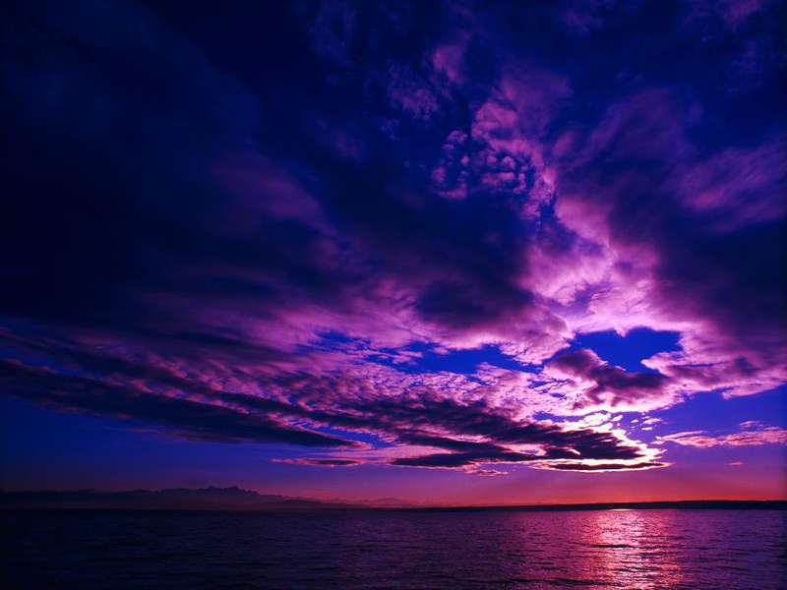
Лавина некомпетентных нападок вызвала у Ньютона раздражение и депрессию. Он пожалел, что доверчиво обнародовал свои открытия перед собратьями по науке. Ньютон попросил секретаря Общества Ольденбурга больше не пересылать ему критических писем и дал зарок на будущее: не ввязываться в научные споры. В письмах он жалуется, что поставлен перед выбором: либо не публиковать свои открытия, либо тратить всё время и все силы на отражение недружелюбной дилетантской критики. В конце концов он выбрал первый вариант и сделал заявление о выходе из Королевского общества (8 марта 1673 года). Ольденбург не без труда уговорил его остаться.^{[26]} Однако научные контакты с Обществом теперь сведены к минимуму.
В 1673 году произошли два важных события. Первое: королевским указом в Тринити вернулся старый друг и покровитель Ньютона, Исаак Барроу, теперь в качестве руководителя («мастера»). Второе: математическими открытиями Ньютона заинтересовался Лейбниц, известный на тот момент как философ и изобретатель. Получив труд Ньютона 1669 года по бесконечным рядам и глубоко его изучив, он далее самостоятельно начинает развивать свою версию анализа. В 1676 году Ньютон и Лейбниц обменялись письмами, в которых Ньютон разъяснил ряд своих методов, ответил на вопросы Лейбница и намекнул на существование ещё более общих методов, пока не опубликованных (имелось в виду общее дифференциальное и интегральное исчисление). Секретарь Королевского общества Генри Ольденбург настойчиво просил Ньютона во славу Англии опубликовать свои математические открытия по анализу, но Ньютон ответил, что уже пять лет как занимается другой темой и не хочет отвлекаться.^{[27]} На очередное письмо Лейбница Ньютон не ответил. Первая краткая публикация по ньютоновскому варианту анализа появилась только в 1693 году, когда вариант Лейбница уже широко распространился по Европе.
Конец 1670-х годов был печален для Ньютона. В мае 1677 года неожиданно умер 47-летний Барроу. Зимой этого же года в доме Ньютона возник сильный пожар, и часть рукописного архива Ньютона сгорела. В сентябре 1677 года умер благоволивший Ньютону секретарь Королевского Общества Ольденбург, и новым секретарём стал Гук, относившийся к Ньютону неприязненно. В 1679 году тяжело заболела мать Анна; Ньютон приехал к ней, принимал активное участие в уходе за больной, но состояние матери быстро ухудшалось, и она умерла. Мать и Барроу были в числе немногих людей, скрашивавших одиночество Ньютона.

Slide 8


Математические начала натуральной философии.
Титульный лист «Начал» Ньютона Основная статья: Математические начала натуральной философию
История создания этого труда, наряду с «Началами» Евклида, одного из самых знаменитых в истории науки, началась в 1682 году, когда прохождение кометы Галлея вызвало подъём интереса к небесной механике. Эдмонд Галлей пытался уговорить Ньютона опубликовать его «общую теорию движения», о которой уже давно ходили слухи в учёном сообществе. Ньютон отказался. Он вообще неохотно отвлекался от своих исследований ради кропотливого дела издания научных трудов.
В августе 1684 года Галлей приехал в Кембридж и рассказал Ньютону, что они с Реном и Гуком обсуждали, как из формулы закона тяготения вывести эллиптичность орбиты планет, но не знали, как подступиться к решению. Ньютон сообщил, что у него уже есть такое доказательство, и в ноябре прислал Галлею готовую рукопись. Тот сразу оценил значение результата и метода, немедленно снова навестил Ньютона и на этот раз сумел уговорить его опубликовать свои открытия.10 декабря 1684 года в протоколах Королевского общества появилась историческая запись:
Господин Галлей… недавно видел в Кембридже м-ра Ньютона, и тот показал ему интересный трактат «De motu» [О движении]. Согласно желанию г-на Галлея, Ньютон обещал послать упомянутый трактат в Общество.

